Slide 1
Il Circuito della Produzione
Prof. Luigi Lepore
luigi.lepore@uniparthenope.it

Slide 2
Lezione VII: obiettivi
Il Circuito della Produzione delle imprese
L’aspetto economico e l’aspetto monetario del circuito della produzione

Slide 3
CIRCUITO DELLA PRODUZIONE DELLE IMPRESE
complesso di azioni coordinate che consentono
la trasformazione di fattori produttivi in prodotti
Acquisizione di
Fattori Produttivi
materie prime
impianti
lavoro e servizi
denaro
Vendite di
Beni
e
Servizi
Combinazione
Produttiva
mercati di approvvigionamento
mercato dei capitale
mercati di collocamento
- beni e servizi
- lavoro
- Soci
- Clienti
- Collettività

Slide 4
L’OPERAZIONE
L’impresa, nella sua vita, pone in essere operazioni
di differente complessità e portata
L’OPERAZIONE,
in senso tecnico-giuridico, è l’unità elementare della complessa attività operativa o gestione operativa
L’OPERAZIONE
al di fuori del sistema operativo perde la propria
significatività economica

Slide 5
L’acquisizione dei Fattori
Produttivi
avviene generalmente attraverso la cessione di risorse monetarie disponibili a fronte di investimenti in beni e servizi finalizzati
ad attivare e svolgere la combinazione produttiva
il costo di acquisto dei fattori produttivi
Il sacrificio di risorse monetarie per l’acquisizione di beni e servizi = quantità di denaro ceduta per acquisire una certa quantità di fattori produttivi

Slide 6
L’acquisizione dei Fattori
Produttivi
Il costo è misurato, cioè determinato nel suo
ammontare, dalla quantità di denaro che esce dall’impresa
Due aspetti per la stessa operazione:
ACQUISTI
Aspetto economico Aspetto monetario

Slide 7
COMBINAZIONE PRODUTTIVA
Complesso di operazioni con natura, intensità e complessità diverse, attraverso cui si utilizzano i fattori produttivi acquisiti per realizzare i beni e servizi oggetto dell’attività produttiva
ATTI DI GESTIONE INTERNA
che si esauriscono nel processo di trasformazione

Slide 8
Collocamento dei Prodotti Finiti
sui mercati di sbocco
consente la remunerazione
delle risorse monetarie investite
ricavo di vendita
La quantità di denaro ottenuta vendendo una determinata quantità del prodotto generato dalla combinazione produttiva

Slide 9
Collocamento dei Prodotti Finiti
Il ricavo è misurato cioè determinato nel suo ammontare, dalla quantità di denaro che affluisce nell’impresa
Due aspetti per la stessa operazione:
VENDITA
Aspetto monetario Aspetto economico

Slide 10
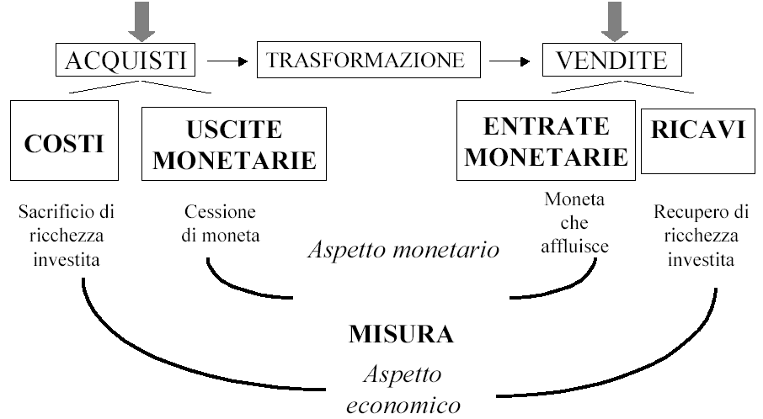
Circuito della Produzione

Slide 11
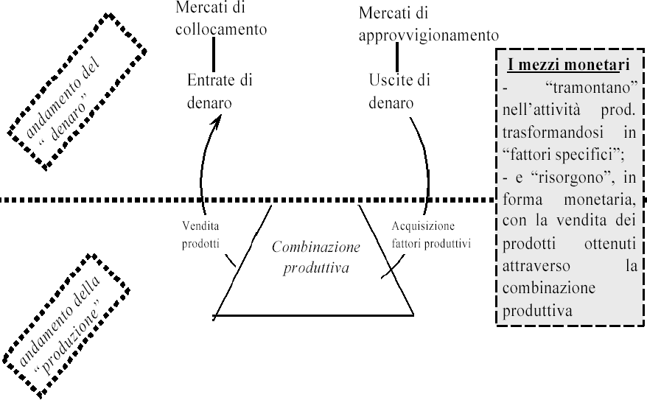
Circuito della Produzione

Slide 12
Possibili equivoci
Il denaro è sempre un fattore produttivo generico? NO! E’ specifico per aziende come le banche;
La Combinazione Produttiva comporta sempre un processo di trasformazione fisico-chimico-tecnica dei fattori produttivi in prodotti? NO! Le aziende mercantili compiono una “trasformazione spazio-temporale”.

Slide 13
Possibili domande d’esame
Cos è il Circuito della Produzione delle imprese?
Attraverso quali aspetti possono essere analizzate le operazioni aziendali?

